Slide 1
Journal seminar
（the second semester）
M1 Hiroto Kimura

Slide 2
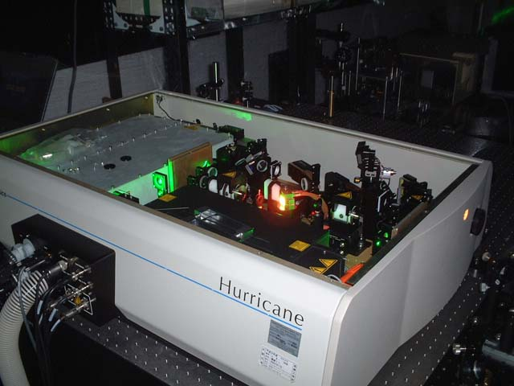
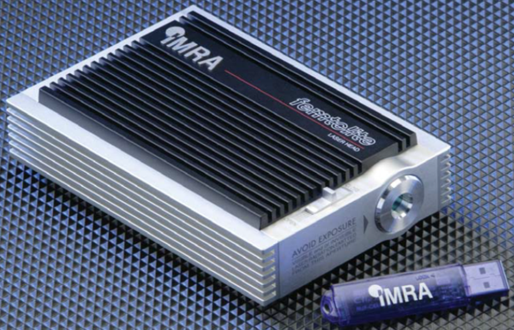
イントロダクション
超短パルス光源
Ti:Sレーザ（従来）
ファイバレーザ
×大型・高価・長期動作不可
○小型・安価・堅牢
【ニーズ】超短パルス光を用いた実用的な応用計測
機械式遅延ステージ
非同期光サンプリング法
○タイミングジッター
×測定時間・周波数分解能
にトレードオフの関係
○測定時間・周波数分解能
×タイミングジッター
※2台のレーザを使うため！

Slide 3
Characterization of a self-starting, passively mode-locked fiber ring laser that exploits nonlinear polarization evolution
V. J. Matsas, D. J. Richardson, T. P. Newson, and D. N. Payne
Optics Letters, Vol. 18, Issue 5, pp. 358-360 (1993)

Slide 4
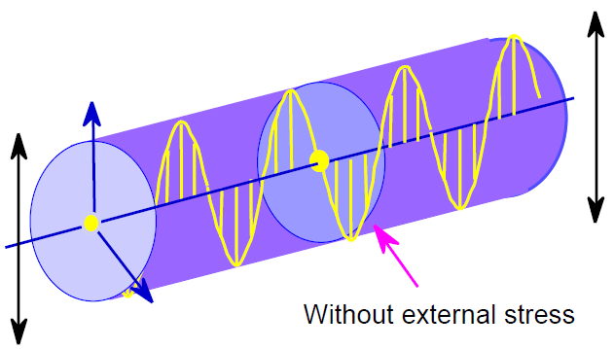
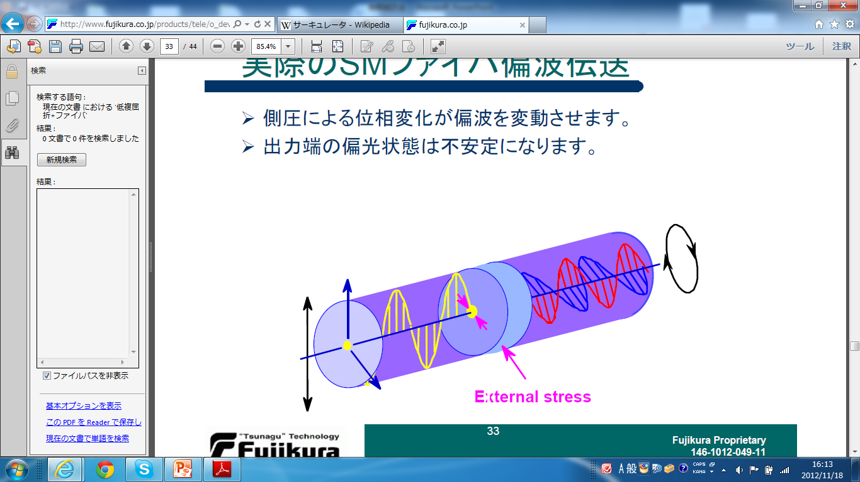
SMFの偏波伝送
ideal
actuality
SMFは入射偏光状態を保持
側圧による位相変化が偏波を変動
側圧やコアの非円により
偏光状態が不安定に
この特徴を活かして
非線形偏波回転（非線形偏光発展）によるパルス生成

Slide 5
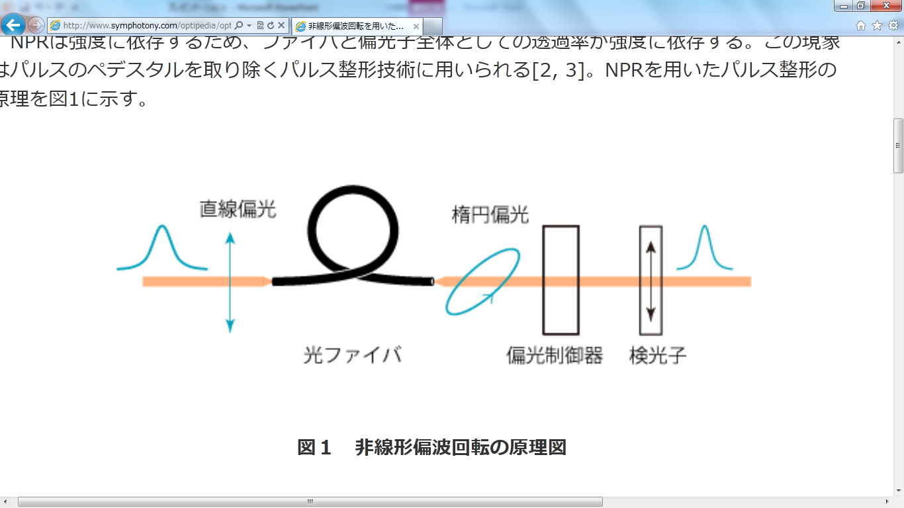
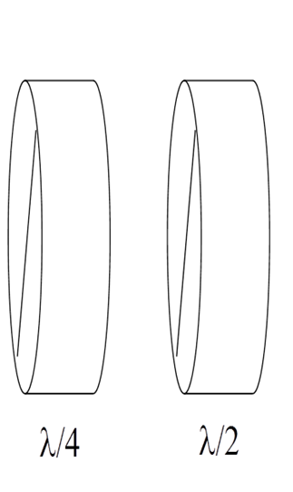
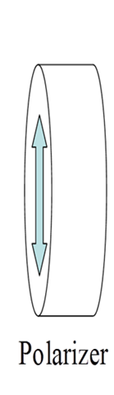
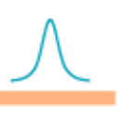

非線形偏波回転
Nonlinear Polarization Rotation：NPR
●光強度に依存して伝播光の直交する２つの偏光成分間に
位相差が生じ，両成分から構成される楕円偏波面自身が
超高速に回転する現象
パルス
CW
Optical fiber
パルス光のみが
非線形屈折率変化を受ける
ピーク強度
偏光子がパルス光のみを
通すように波長板を調整
パルス ＞ CW
$$n=n_{0}+n_{2}I$$

Slide 6
Lo-Biスパンファイバ
「スパンファイバとは？」
作製時に母材を一定の率で回転させながら、線引きされたファイバ
イギリスのサウスハンプトン大学で開発
「SMFとの違い」
SMFで問題になってくる残留歪を平均化、雑音や不安定性を除去可能
「スパンファイバの用途」
光ファイバ電流センサ
低複屈折率のため
ビート長を長く設定可
長距離伝播において
SMFより良い結果になる？

Slide 7
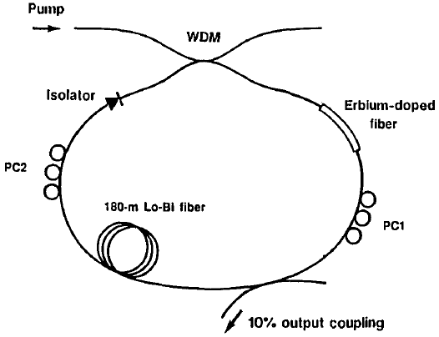
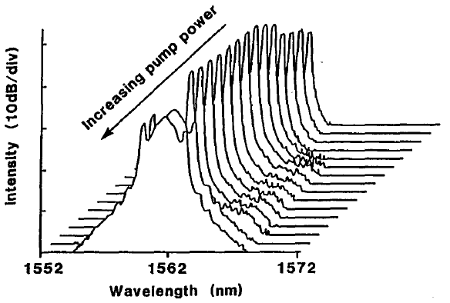
実験装置＆スペクトル
CW成分は励起パワーにより抑制可
励起光源
モード同期開始
安定化Ti：Sレーザ
中心波長：980nm
パルス幅：2ps＠150mW
1.55ps＠30mW
ソリトンパルス発生

Slide 8
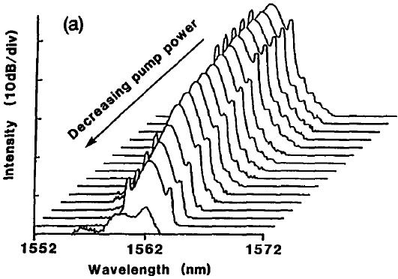
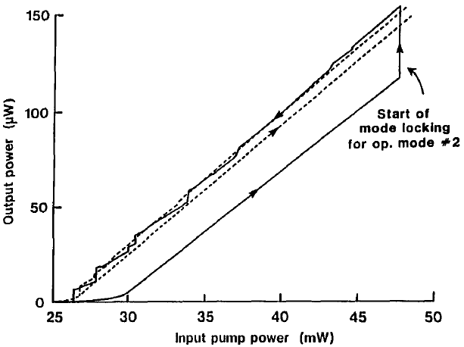
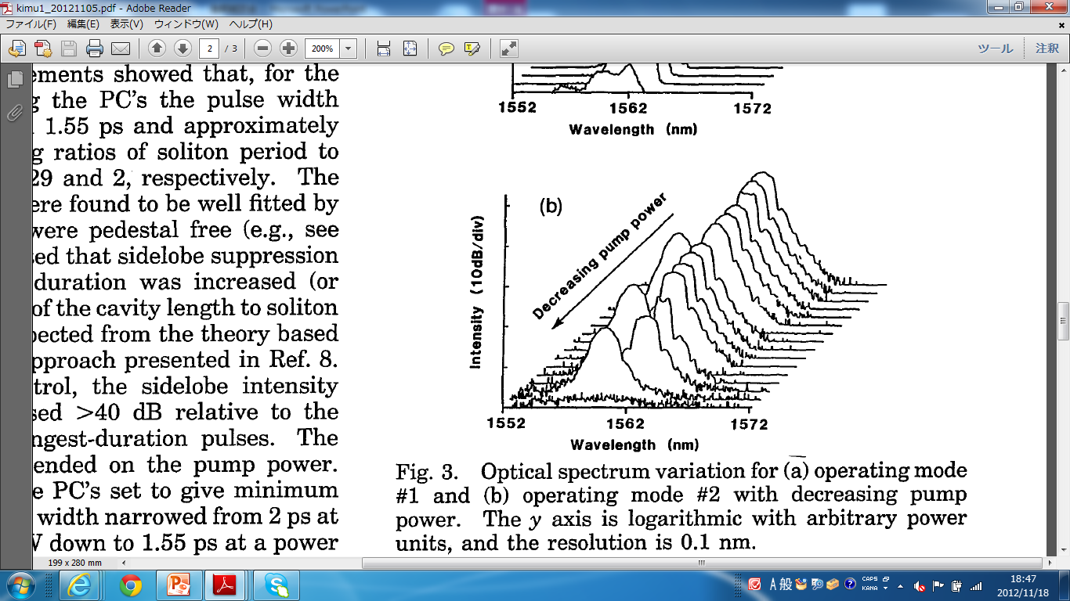
実験結果①
（a）
（b）
 | CW動作 | セルフスタート
（a） | ＜27mW | ＜70mW
（b） | ＜30mW | ＜47mW
PCの調節により2種類のソリトンパルス

Slide 9
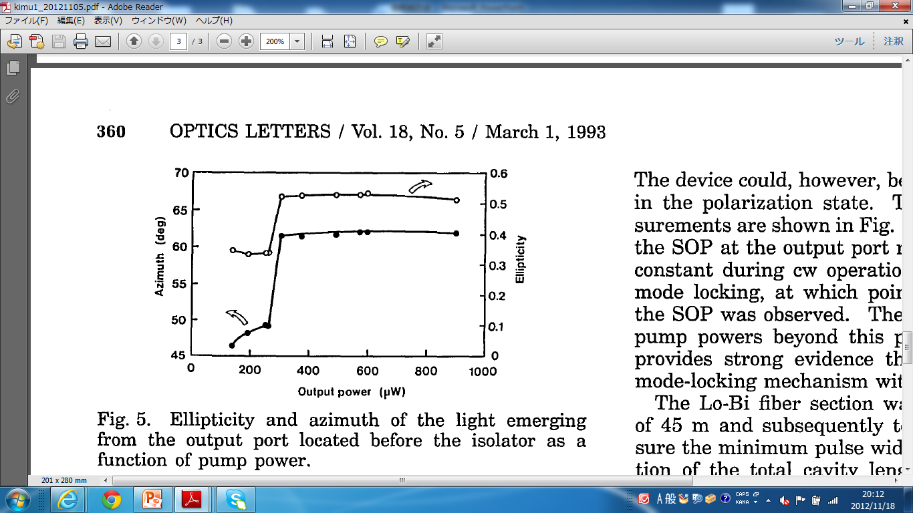
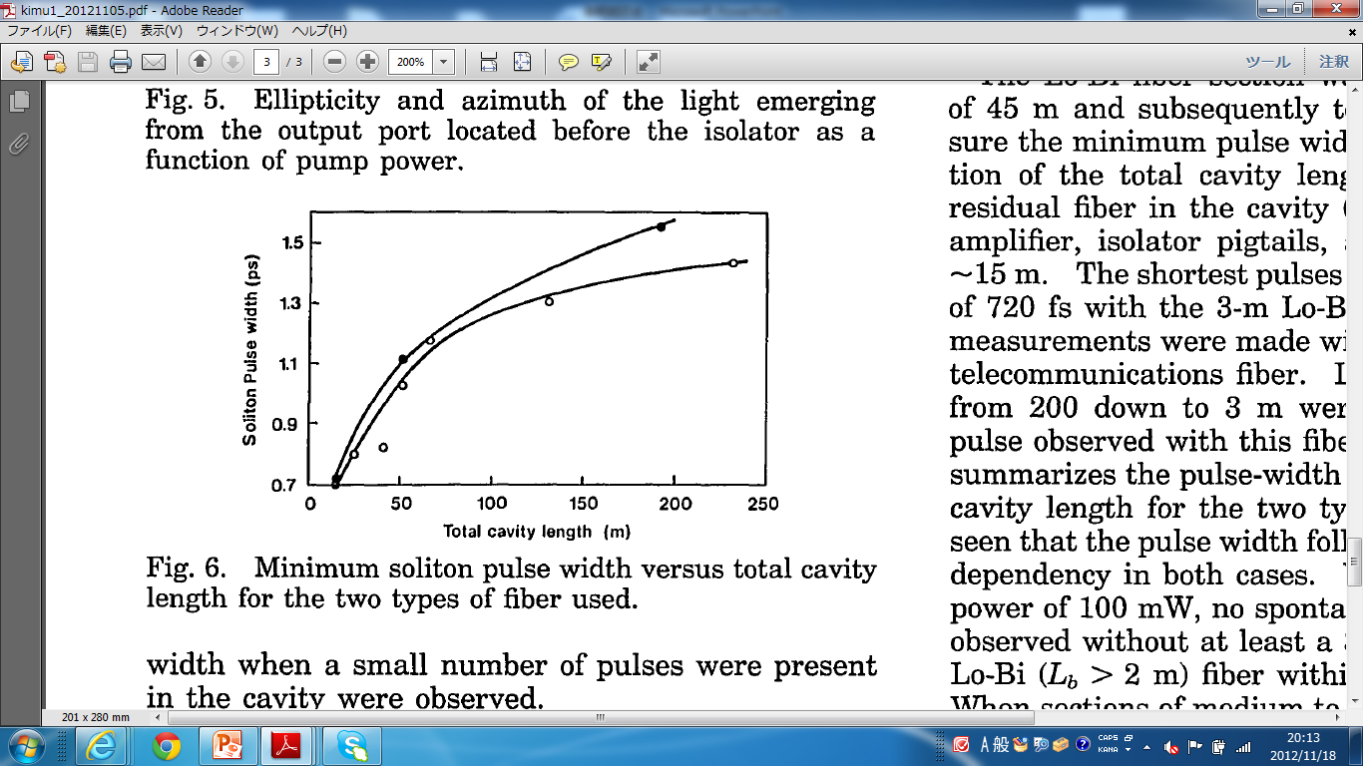
実験結果②
Lo-Biスパンファイバは外部環境変化に強い！
●Lo-Bi fiber
○telecom fiber
CW動作の時は一定！
最短パルス幅
●720fs ○700fs
モード同期すると急峻な変化
安定な長距離伝送可能！

Slide 10
Simultaneous generation of wavelength
Tunable two-colored femtosecond
Soliton pulse using optical fibers
N. Nishizawa, R. Okamura, and T. Goto
IEEE PHOTONICS TECHNOLOGY LETTERS
Vol. 11, No.4, pp. 421-423 (1999)

Slide 11
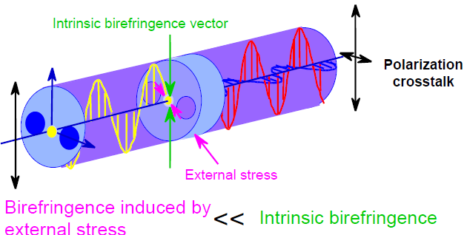
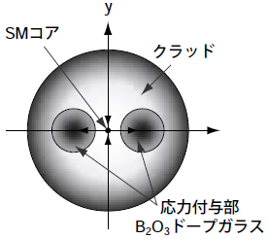
偏波保持ファイバ
X方向：引っ張り応力
Y方向：圧縮応力
高い複屈折率を誘起

Slide 12
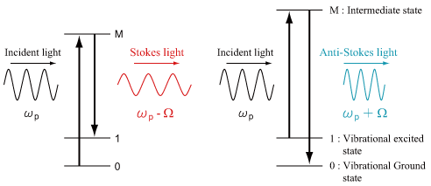
誘導ラマン散乱
（SRS：Stimulated Raman Scattering）
非線形媒質に強いポンプ光が入射するとき
高周波の変換はほとんど起こらない

Slide 13
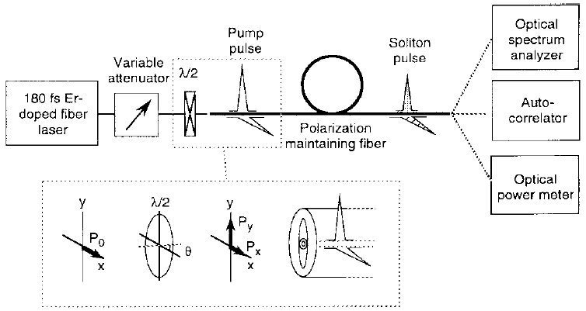
実験装置
励起光源
中心波長：1550nm
繰り返し周波数：48MHz
パルス幅：180fs
励起パワー変化
ラマンシフト量変化

Slide 14
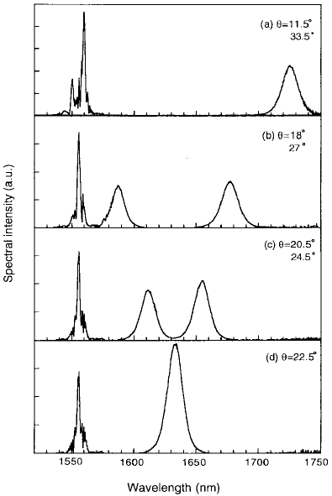
実験結果①
θ＝1/2波長板の複屈折軸と偏波ファイバの複屈折軸とのなす角
偏波保持ファイバとほぼ平行に入射
ストークス光
入射光の偏光を変化
X方向・Y方向成分それぞれから
ストークス光発生
一致する

Slide 15
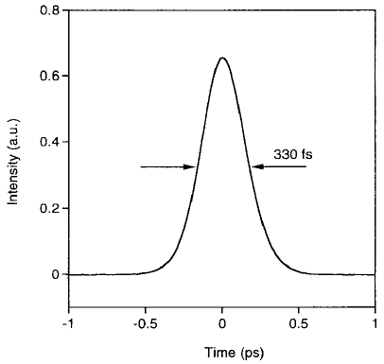
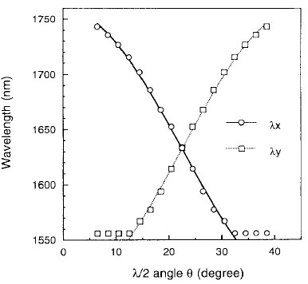
実験結果②
210fsと推定
スペクトル幅からの
フーリエ変換限界パルス幅と一致
○：水平偏光
□：垂直偏光
1.56～1.70µm間で波長可変な2波長パルス

Slide 16
Switchable, dual-wavelength passively
mode-locked ultrafast fiber laser based on a single-wall carbon nanotube modelocker and intracavity loss tuning
Xin Zhao, Zheng Aheng, Lei Liu, Ya Liu, Yaxing Jiang, Xin Yang,
and Jinsong Zhu
Optics Express, Vol. 19, No.2, pp. 1168-1173 (2011)

Slide 17
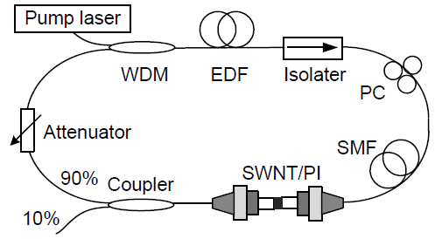
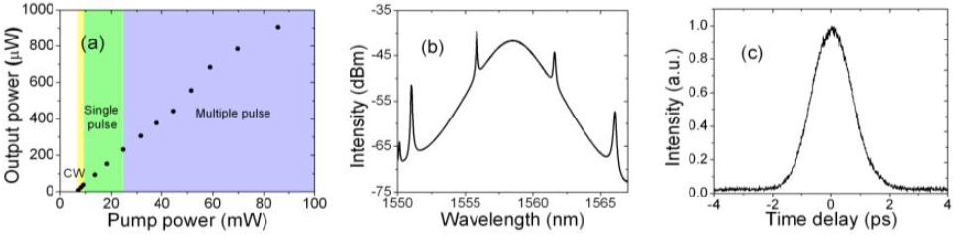
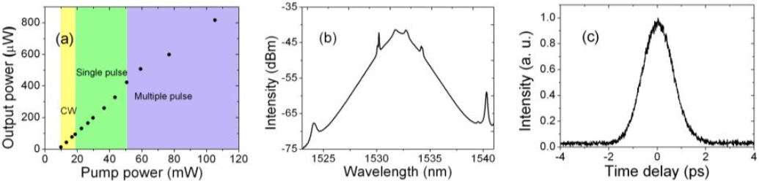
実験装置
SWNT：単層カーボンナノチューブ
→過飽和吸収体の働き
上：アッテネータ（0dB）
下：アッテネータ（3dB）

Slide 18
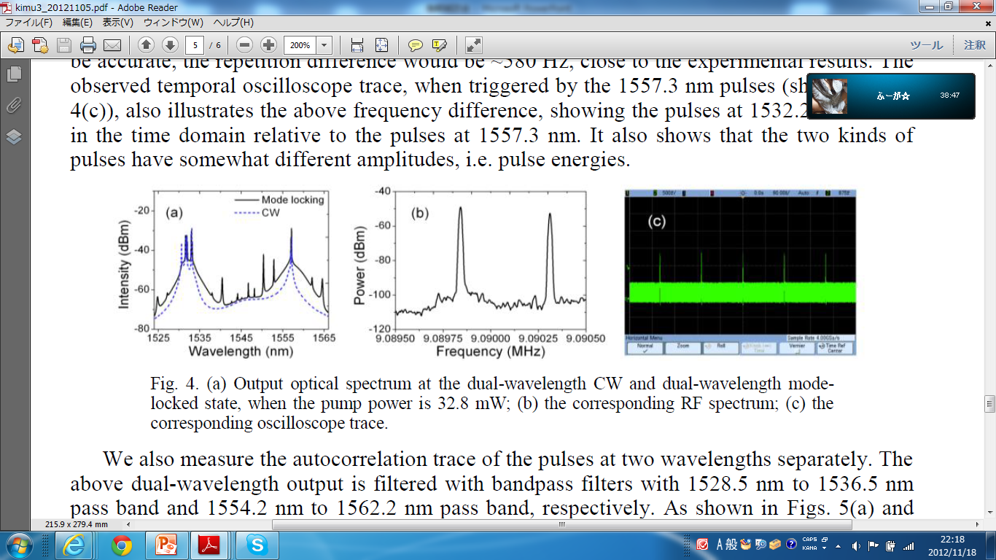
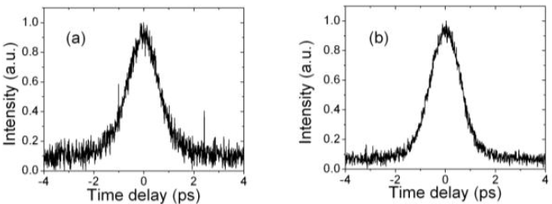
2波長モード同期
470Hz差
アッテネータ（2.2dB）にセット
0.99ps@1532.3nm
0.95ps@1557.3nm

Slide 19
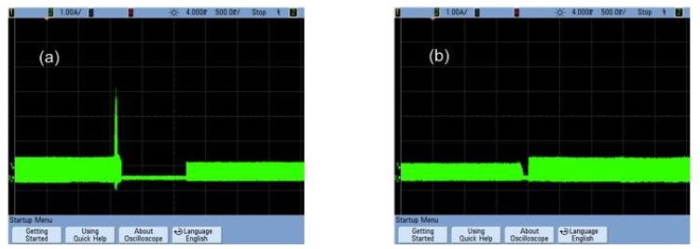
スイッチングモード同期
励起パワー：46mW
ランダムパルスの集まり
アッテネータ：0dB → 3dB
中心波長：1557nm → 1532nm
変位時間：～1.3s
アッテネータ：3dB → 0dB
中心波長：1532nm → 1557nm
変位時間：～130ms
1557nmのセルフスタート閾値が低い

Slide 20
まとめ
●Lo-BiスパンファイバとSMFとの比較
●非線形偏波回転のメカニズム
●偏波保持ファイバによる2波長パルス発振
●誘導ラマン散乱による周波数シフトも可能
●1台のレーザによる2波長パルス発振
☆2波長パルス発振の同時発生の有用性
☆2波長パルス発振は比較的容易に発生可能
☆セットアップの小型化

